Slide 1
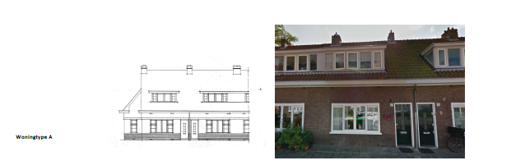
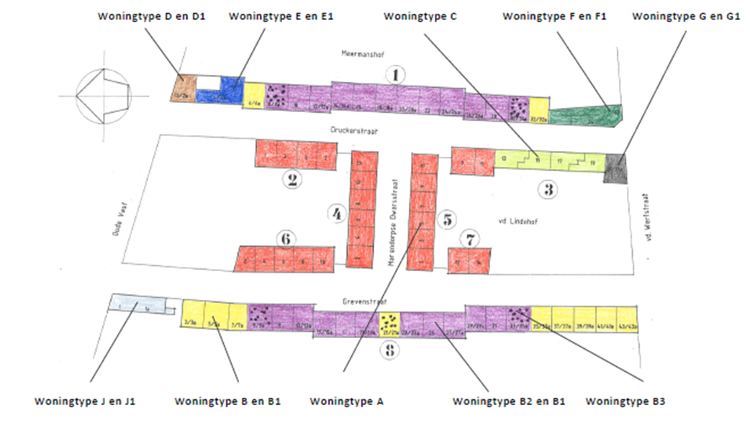
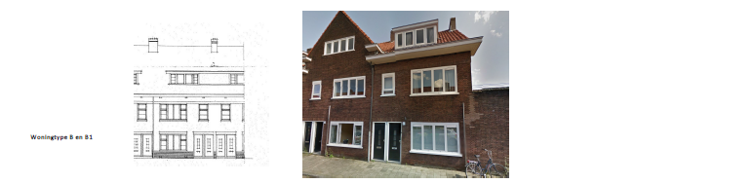

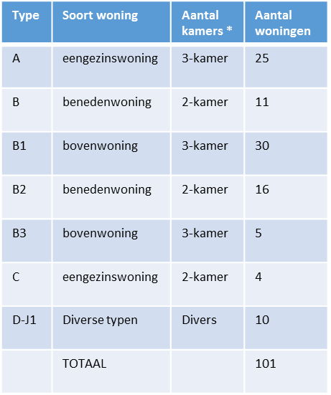
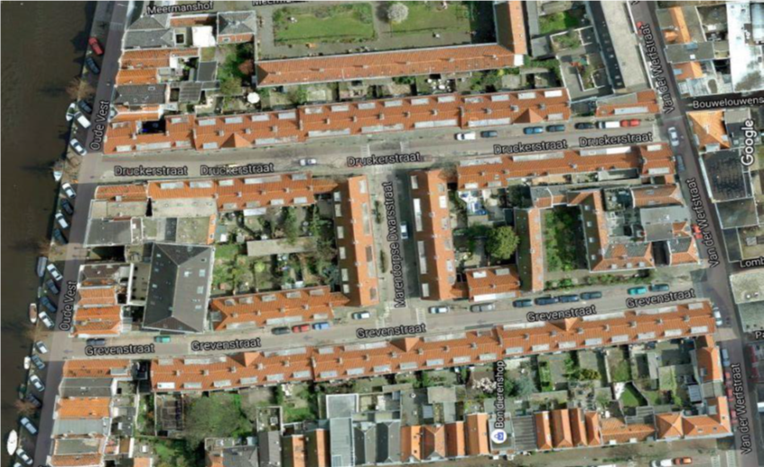

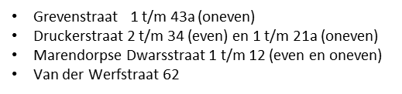
Grevenstraat e.o. - woningtypen

Slide 2




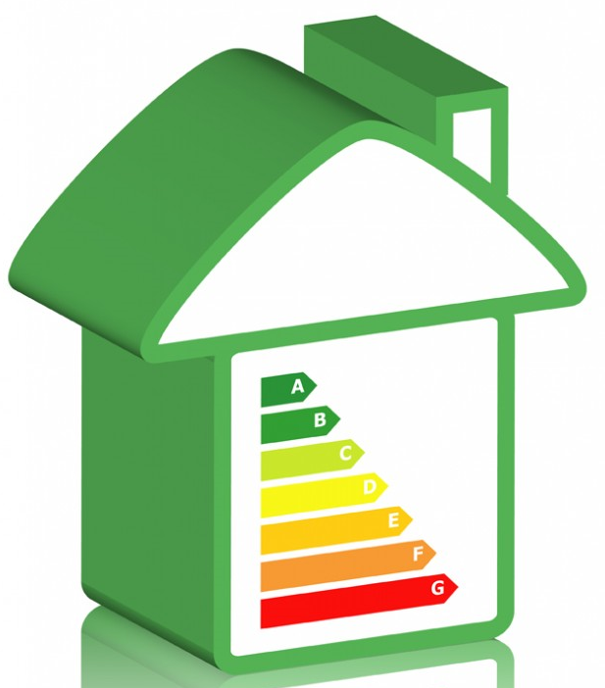
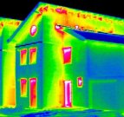

Aanleiding aanpak Grevenstraat e.o.
Wat is goed?
Karakteristieke jaren dertig uitstraling
Goede verhuurbaarheid
Betaalbare woningen, passend bij de doelgroep
Gewilde locatie in de binnenstad
UITGANGSPUNTEN RESULTAAT AANPAK
Wat kan er onder andere beter?
Verminderen tocht- en vochtklachten en schimmel
Geluidisolatie
Veiligheidsvoorzieningen
Energiezuinigheid van de woningen
Onderhoudsstaat
(zie ook de sheet: ‘Wat komt er uit de onderzoeken?’)
Grote opknapbeurt
Veiligheid op orde
Betere energiezuinigheid
Wat is belangrijk?
Betaalbaarheid voor huurders / woonlasten
Onderhoudskosten verlagen
Verhogen klanttevredenheid over woning & woonomgeving
Meer comfort (minder kou & vocht)

Slide 3

Welke aandachtspunten komen er uit het onderzoek*?
Technische kwaliteit (bouwtechniek)
Dak (inclusief schoorstenen en goten): redelijk
- ongeïsoleerd
- schoorstenen zijn vervuild
- dakpannen zijn vervuild op noordzijde
- geen vogelschroten aanwezig
- afbladdering van schilderwerk gootomtimmering
- goten zijn vervuild en solderingen en dilatatie zijn aandachtspunt
Dakkapellen: matig tot slecht
- blijft veel water op staan
- veel reparaties zichtbaar
- houtrot
- ongeïsoleerd en enkel glas
- hang-&sluitwerk en tochtwering is matig tot slecht
Metselwerk: redelijk
- beperkte scheuren
- metselspecie is zanderig (aanvullend onderzoek is uitgezet)
- losse en ontbrekende delen in voegwerk
- optrekkend vocht via metselspecie
Kozijnen & voordeuren: redelijk tot matig
- te plaatse van regenzijde houtrot en te plaatse van houten kozijnen
- schilderwerk (vooral bij liggende delen) is dof en scheurtjes
- voordeuren soms krom
- hang-&sluitwerk voordeuren is matig
- aluminium kozijnen zijn bedienings- en onderhoudsgevoelig
- opvallende uitstraling van aluminium kozijnen welke niet bij sfeer
van woningen past
Balkons: redelijk
- koudebrug (door stelen ligger) doordat het balkon doorloopt naar binnen
- coating van vloer is matig
- de conditie van de hemelwaterafvoer (regenpijp) in beton is twijfelachtig
Technische installaties (cv, elektra, gas, water, ventilatie, riool): wisselend
- mogelijk nog loden waterleidingen aanwezig
- meterkast over het algemeen 3 groepen en 1 aardlekschakelaar
(voldoet niet aan huidige eisen)
- incidenteel komen nog stalen behuizingen voor
- leidingverloop is veel opbouw en rommelig
- gebrekkige natuurlijke ventilatie
- meeste woningen hebben HR ketels, enkele met VR of gaskachel
Intern (binnendeuren, trapleuningen en hekken): wisselend
- incidenteel rot en afbladderend schilderwerk bij kozijn en deur badkamer
- soms zijn leuningen aangepast door bewoner
- incidenteel vocht- en schimmelproblemen in slaapkamer
Kwaliteit keuken, badkamer en toilet: zeer wisselend
- tegelwerk is over het algemeen redelijk maar gedateerd
- vocht- en schimmelproblemen in badkamer
Bergingen: redelijk
- alleen voor begane grondwoningen
- metselspecie is zanderig
- losse en ontbrekende delen in voegwerk
- schilderwerk (vooral bij liggende delen) is dof en scheurtjes

Slide 4
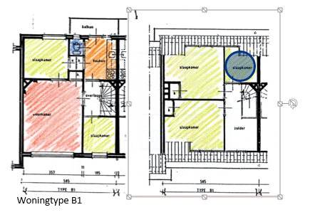

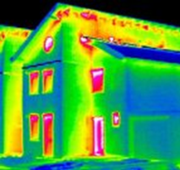
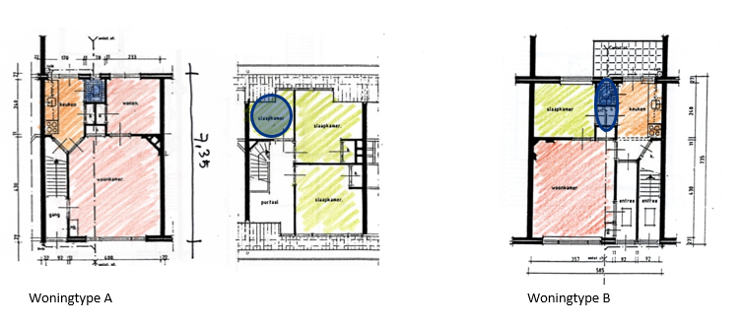

Welke aandachtspunten komen er uit het onderzoek*?
Geluid & isolatie (comfort)
Schil (gevel, dak en vloer):
- tochtklachten bij kozijnen
- vocht- en schimmelklachten door gebrekkige
ventilatiemogelijkheden
- enkel glas in houten kozijnen
Woning scheidende vloeren &
wanden tussen de woningen:
-woningen zijn (licht) gehorig
Veiligheid
Brandveiligheid:
- brandoverslag tussen woningen
(zowel horizontaal als verticaal)
voldoet niet aan huidige eisen
Inbraakveiligheid:
- voldoet niet aan huidige eisen
- aluminum kozijnen zijn niet
inbraakwerend
Overig:
- incidenteel (hechtgebonden)
asbest aanwezig
- mogelijk nog open
verbrandingstoestellen
aanwezig
Indeling & gebruik:
grootte van de woningen voldoet aan eisen voor
2- en 3 kamerwoningen
- ligging van toilet (naast de keuken) is niet gunstig
Let op: de uitkomsten van het onderzoek kunnen per woningtype verschillen
Noodzakelijk onderhoud nemen wij per definitie mee in het uiteindelijke plan en gewenste verbeteringen zoveel mogelijk.

Slide 5
Sociale regelingen Grevenstraat e.o.
Vergoeding zelf aangebrachte veranderingen:
BEGELEIDING
HUURPRIJS NA RENOVATIE
VERGOEDINGS-REGELING
SOCIAAL PLAN*
- Afspraken en regelingen waar bewoners mee te maken krijgen
70% instemming is nodig van bewoners
TIJDELIJKE VERVANGENDE WOONRUIMTE INDIEN NODIG
SCHADEREGELING
NOOD-VOORZIENINGEN
Let op: Dit zijn een aantal uitgangspunten voor een Sociaal Plan.
Het uiteindelijke Sociale Plan hangt samen met het uiteindelijke plan wat we de komende maanden gaan maken.
SOCIAAL MAATWERK GREVENSTRAAT E.O.
AFGESTEMD OP DIT PROJECT
* In Leiden zijn de basis afspraken en regelingen bij renovatie tussen gemeente, corporaties en HBV vastgelegd in het Sociaal Statuut 2013-2018

Slide 6
Globale geplande stappen* Grevenstraat e.o.
Vergoeding zelf aangebrachte veranderingen:
Onderzoek naar huidige staat en mogelijkheden
Delen eerste uitkomsten onderzoek aan bewoners tijdens inloopbijeenkomst
Plan maken (inclusief Sociaal Plan) voor gewenste aanpak
+
klankborden met bewoners
Eind 2016 – begin 2017
Februari 2017
Februari – Half 2017
Vergoeding zelf aangebrachte veranderingen:
Voorbereidingen uitvoering (bij voldoende draagvlak)
Start uitvoering
(mogelijk in verschillende fasen)
Definitief plan
Draagvlak-meting
Half - eind 2017
Eind 2017
Eind 2017 – begin 2018
2018
* Let op: Dit is een grove schatting op dit moment. Gedurende het project zal de planning aangescherpt/aangepast worden.

